Slide 1

DEPARTAMENTO DE CIENCIAS DE LA VIDA Y LA AGRICULTURA
CARRERA DE INGENIERÍA EN BIOTECNOLOGÍA
TRABAJO DE TITULACIÓN, PREVIO A LA OBTENCIÓN DEL TÍTULO DE INGENIERO EN BIOTECNOLOGÍA
“Diagnóstico molecular y prevalencia de Babesia spp. mediante PCR-RFLP en ganado bovino de la provincia de Manabí – Ecuador”
Elaborado por
Mario Andrés Arboleda García
Colaboradores científicos
Armando Reyna Bello Ph.D.
Dr. Jorge Ron-Román, Ph.D.
Directora
María Augusta Chávez MSc.

Slide 2
Contenido
INTRODUCCIÓN
OBJETIVOS
MATERIALES Y MÉTODOS
HIPÓTESIS
RESULTADOS Y DISCUSIÓN
CONCLUSIONES
RECOMENDACIONES

Slide 3

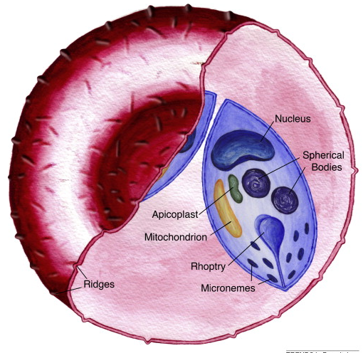
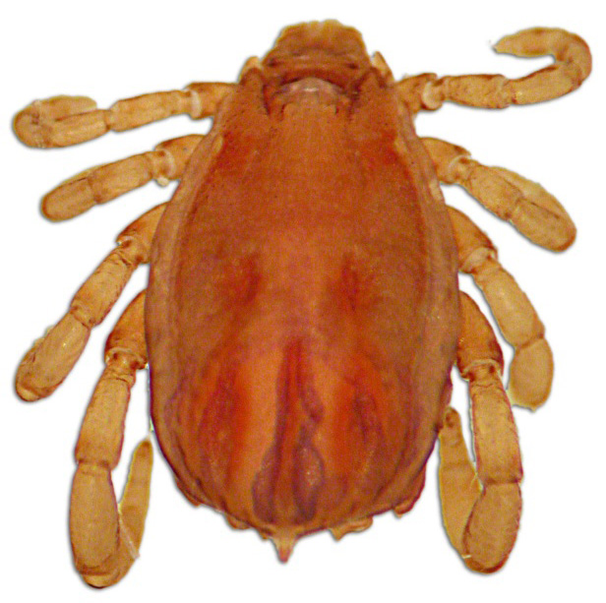
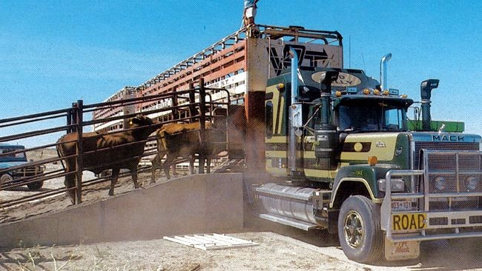





Introducción
BABESIOSIS BOVINA
protozoos del género Babesia
Infección de eritrocitos
Transporte de animales
Rhipicephalus (Boophilus) microplus
ganado bovino
Bock et al., (2004)
Notes:
Babesiosis bovina es el nombre de la enfermedad que se origina debido a la infección de eritrocitos por parte de protozoos del género Babesia transmitida por garrapatas Rhipicephalus (Boophilus) microplus.
el transporte de animales domésticos en todo el mundo ha sido responsable de la introducción de vectores de garrapatas y Babesia spp. en diferentes áreas y es en el hemisferio sur donde se producen las mayores pérdidas económicas

Slide 4
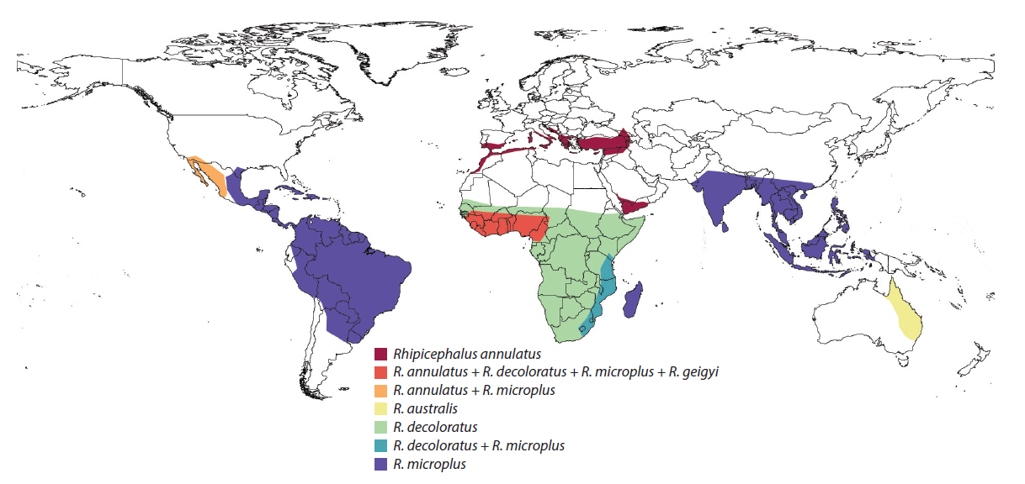
Introducción
ESPECIES QUE AFECTAN AL GANADO BOVINO
Distribución geográfica de garrapatas vectores de babesiosis bovina
Regiones tropicales y subtropicales
Gray et al. (2019)
Notes:
Europa, África del Norte, Rusia - Ixodes ricinus
Las especies más estudiadas que afectan a bovinos son Babesia bovis, Babesia bigemina y Babesia divergens, la distribución global de estas especies depende de la distribución de garrapatas mostrando una alta prevalencia en áreas tropicales y subtropicales

Slide 5
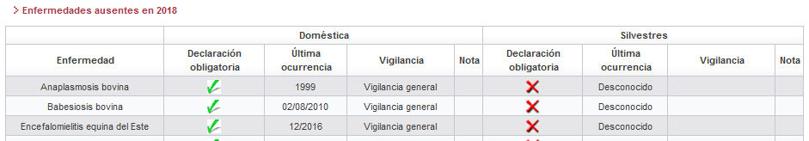
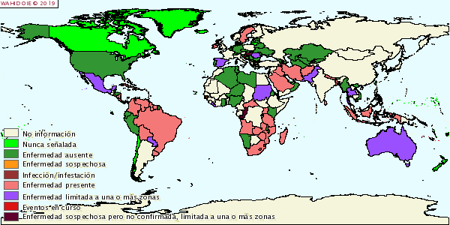
Introducción
Babesia bovis
Babesia bigemina
Babesia divergens
World Animal Health Information System
La Organización Mundial de Sanidad Animal (OIE), (2019)
Notes:
La Organización Mundial de Sanidad Animal

Slide 6
Introducción
MANIFESTACIONES CLÍNICAS
Fiebre (40-41) °C
Anemia hemolítica
Hemoglobinuria
Muerte
Falta de coordinación
Largo período de infección subclínica
(Radostits et al. 2006)
Notes:
Las manifestaciones clínicas de la enfermedad asociada con BB son típicas de un proceso de enfermedad de anemia hemolítica pero varían según el agente (es decir, la especie del parásito) y los factores del huésped (es decir, la edad, el estado inmunológico).
Secuestro de eritrocitos infectados en capilares cerebrales.
Parasitemia (porcentaje de eritrocitos infectados)
B. bovis generalmente es más patógeno que B. bigemina o B. divergens. Los animales infectados desarrollan una inmunidad de por vida contra la reinfección con la misma especie y es evidente cierta protección cruzada en animales inmunes a B. bigemina contra infecciones subsecuentes de B. bovis.
El ganado infestado con Babesia spp. generalmente tienen un largo período de infección subclínica. Durante estas infecciones crónicas se pueden observar variaciones cíclicas en el nivel de parasitemia detectable

Slide 7
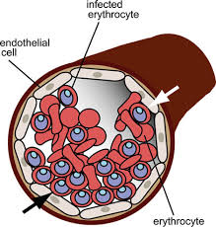
Introducción
Babesia bovis | Signos nerviosos | Parasitemia inferior al 1%.
Babesia bigemina | Parasitemia supera 10% puede llegar 30%.
los eritrocitos infectados (IRBC) son secuestrados en los capilares
c/parásito induce la formación de protuberancias nudosas que median la adhesión al endotelio
patología grave cerebral y la dificultad respiratoria, que eventualmente puede conducir a la muerte
(Miller, 2012)

Slide 8
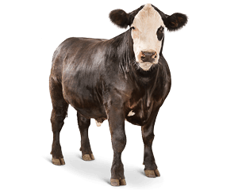
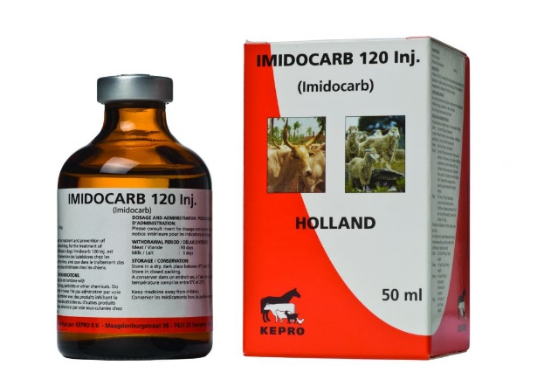

Introducción
DIAGNÓSTICO DIFERENCIAL
TRATAMIENTO
Hemoparasiticidas
Imidocarb
Anaplasmosis
Tripanosomiasis
Teileriosis
Hemoglobinuria bacilar
Leptospirosis
Envenenamiento crónico de cobre
Diaceturato de Diminazeno
OIE, (2019)
Notes:
Se ha informado que el imidocarb protege a los animales de las enfermedades pero permite el desarrollo de inmunidad; Precaución con respecto a los residuos en leche y carne.

Slide 9
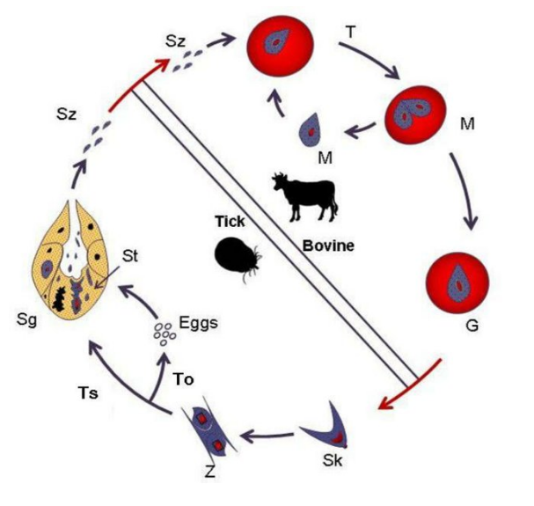
Introducción
CICLO BIOLÓGICO
Trofozoitos
Esporozoito
Merogonía
3 fases sucesivas:
Merogonía (bovino)
Gamogonía y esporogonia (garrapata)
Ciclo replicativo
Merozoitos
Esporogonia
Transmisión transovarial
Gametocitos
Transmisión transestadial
Kineto
Cuerpos de rayo o Strahlenkörper
Cigoto
Gamogonia
Jalovecka et al. (2019)
Notes:
3 fases sucesivas: merogonía, gamogonía y esporogonia
dos ciclos de reproducción asexual y un ciclo de reproducción sexual, que alternan entre el huésped vertebrado y el vector
Durante la picadura de la garrapata, los esporozoitos se inyectan en el huésped e infectan directamente los glóbulos rojos
B. bovis solo es capaz de ser transmitida mediante larvas, mientras que la transmisión de B. bigemina no se produce hasta las etapas adulta y ninfal (J. S. Gray et al., 2019).

Slide 10
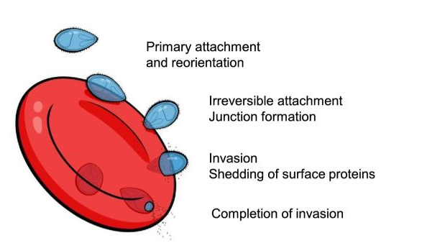
Orgánulos conocidos como rhoptries y micronemes en el vértice del merozoito.
MSP1
MSP2
MSP4
MSP5
MSP10
Pf12
Pf38
Pf92
Pf113
Merozoite Surface Protein 1

Slide 11
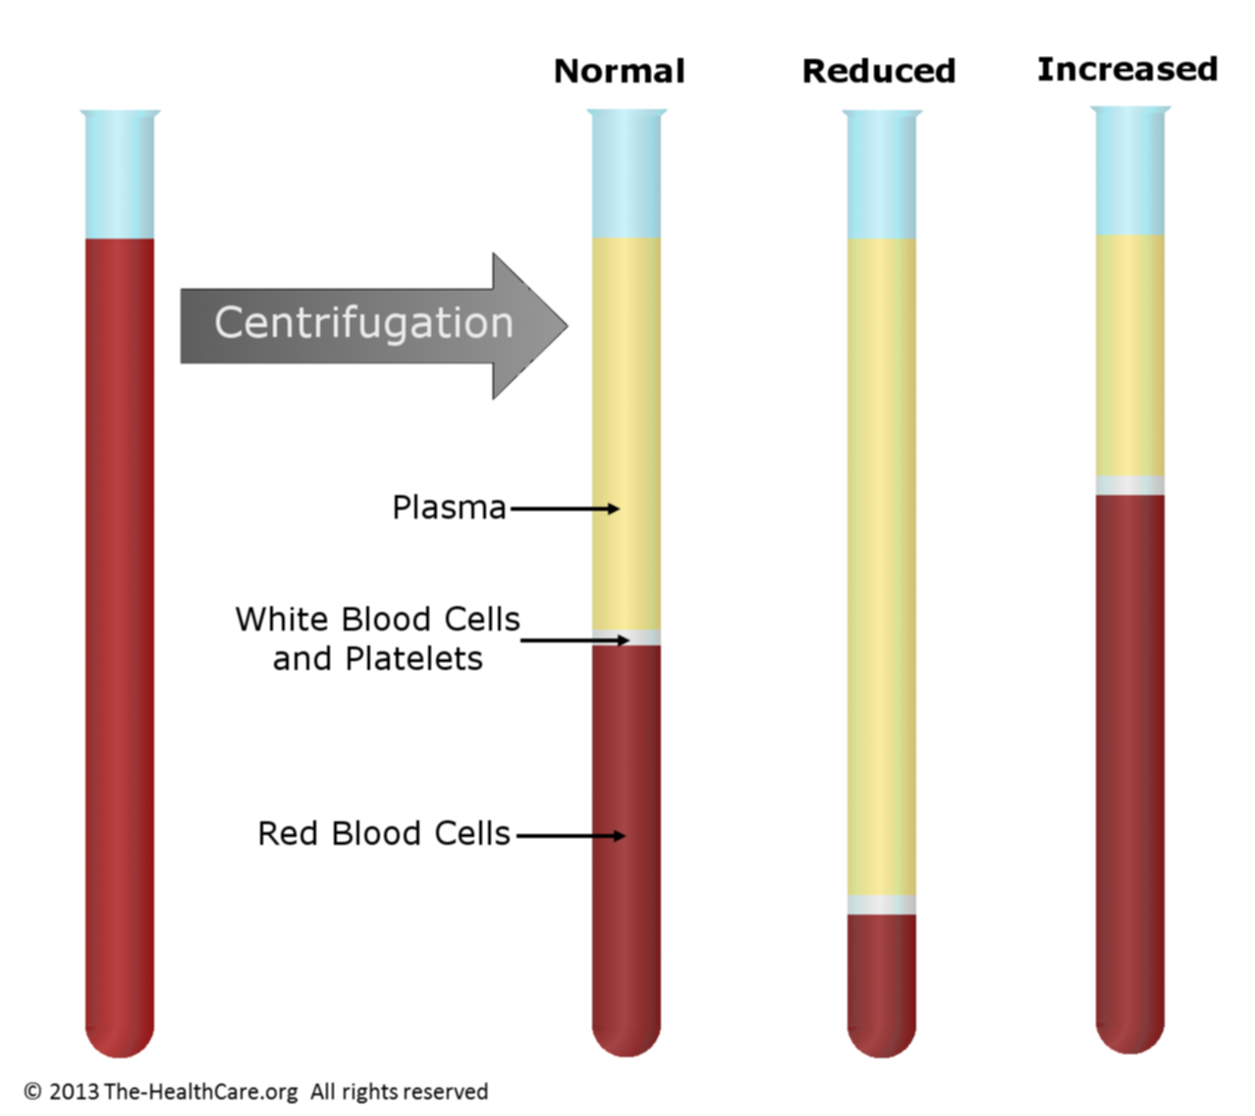
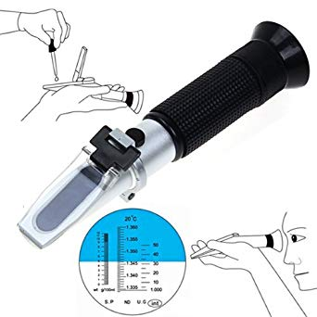
Introducción
PRUEBAS RÁPIDAS DE LABORATORIO
Hematocrito
Proteínas Totales
Hct mide el volumen de glóbulos rojos en relación con la sangre total.
PT mide la cantidad total de ALBÚMINA y GLOBULINA en el animal.
Reducción significativa en la fase aguda de la enfermedad
Animales anémicos muestran niveles muy disminuidos de proteínas séricas.
Vesna et al., (2006)
Swelum et al. (2014)
Los valores hematológicos y de la química del suero se elevarán falsamente en animales deshidratados.
Alberghina et al., (2011).
Notes:
Después de la centrifugación, el componente de la sangre se separa en tres partes distintas. Desde abajo hacia arriba, las capas son: una capa de glóbulos rojos, una capa de glóbulos blancos y plaquetas, y una capa de plasma en la parte superior.
La albúmina y la globulina son parámetros de nutrición.

Slide 12
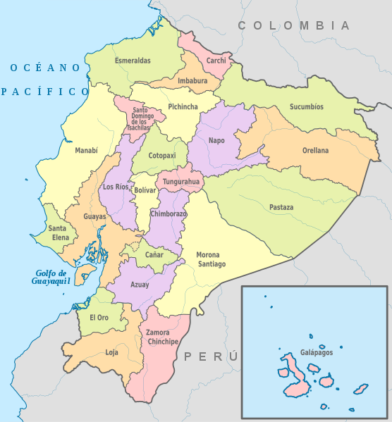
Introducción
INVESTIGACIONES REALIZADAS
Aguayo Albán, (2018)
21.55%
ELISA indirecto
Medina Naranjo (sin publicar)
25,77%
PCR convencional
Herrera Mosquera, (2017)
38,63 % y 29,54%
PCR convencional
Vera Alcívar, (2018)
Babesia bovis
6 %
Frotis sanguíneo
Medina Naranjo et al. (2017) 0% PCR convencional
León Jaramillo, (2017)
71,43%
nPCR
Jumbo Moreira, (2018)
25,88%
PCR convencional

Slide 13
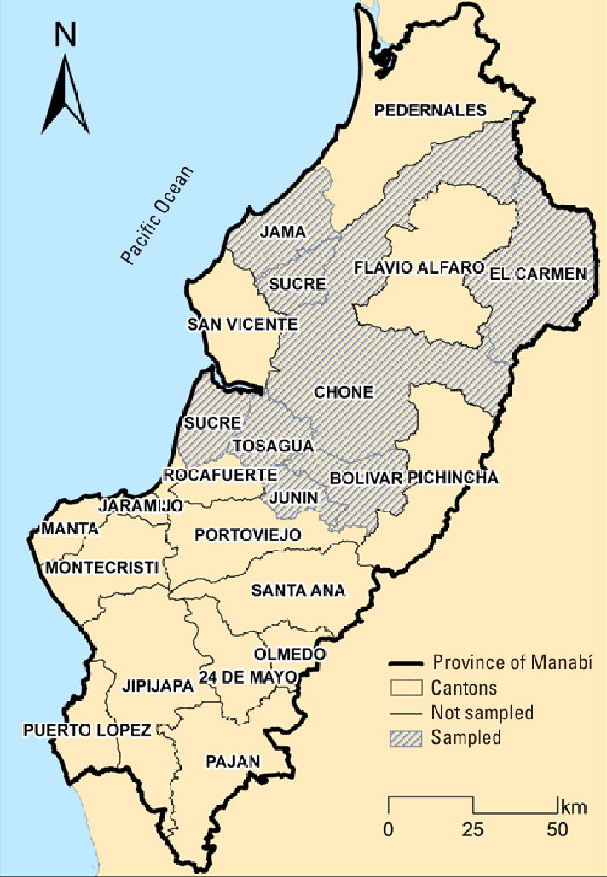
Introducción
ZONA DE ESTUDIO
Enero (2017), 120 animales muertos por síntomas asociados a la presencia de hemoparásitos
Provincia con mayor número de cabezas de ganado (896 476 CG)
Ferias ganaderas organizadas por la Corporación de Ganaderos de Manabí (CORPOGAM)
“Fortalecimiento del sistema sanitario para el monitoreo y detección de enfermedades emergentes en el ganado bovino, frente a desastres naturales, caso terremoto de pedernales 2016”
Ministerio de Agricultura y Ganadería (MAG), (2017)
Encuesta de Superficie y Producción Agropecuaria Continúa (2017), Instituto Nacional de Estadística y Censos (INEC)
Notes:
enmarcada dentro del proyecto de vinculación

Slide 14
Objetivos
OBJTIVO GENERAL
Diagnosticar molecularmente Babesia spp. mediante PCR-RFLP al ganado bovino de la provincia de Manabí - Ecuador.
Objetivos Específicos
Aplicar el método de PCR-RFLP para determinar la presencia y prevalencia de Babesia spp. en muestras sanguíneas obtenidas de ganado bovino de la provincia de Manabí - Ecuador.
Evaluar la relación entre los parámetros fisiológicos y zootécnicos con la presencia de Babesia spp. en el ganado bovino de la provincia de Manabí - Ecuador.
Georreferenciar las fincas muestreadas y determinar los factores riesgo para la presencia de Babesia spp. en el ganado bovino de la provincia de Manabí - Ecuador.

Slide 15
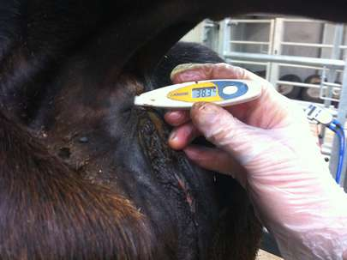
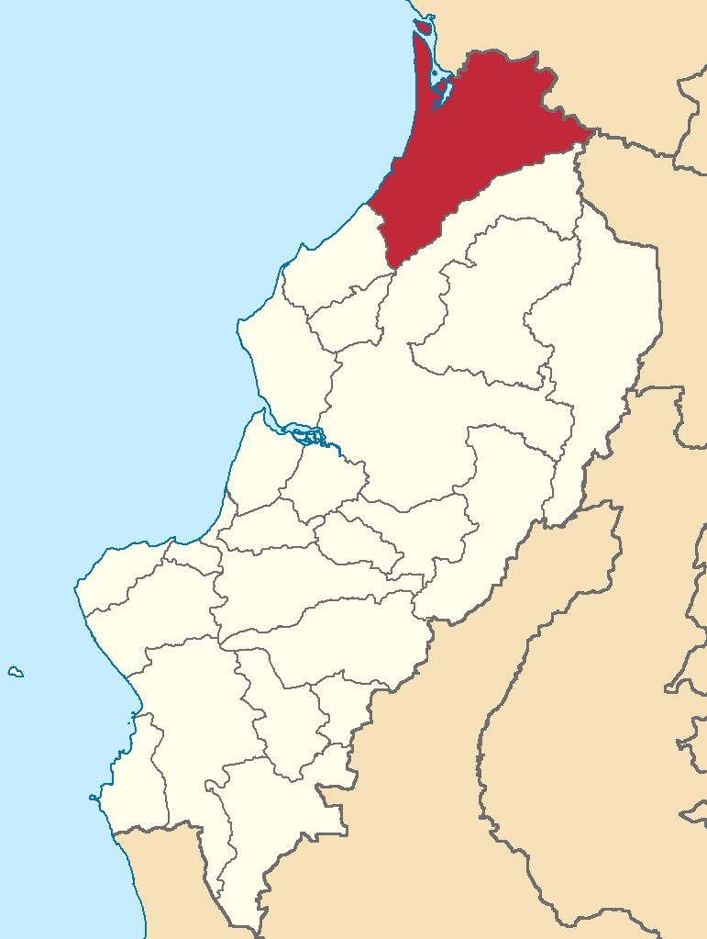
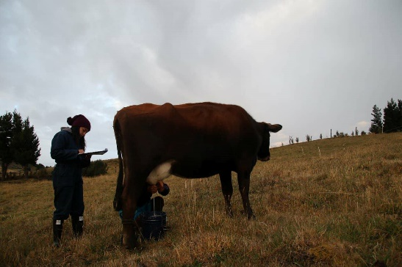
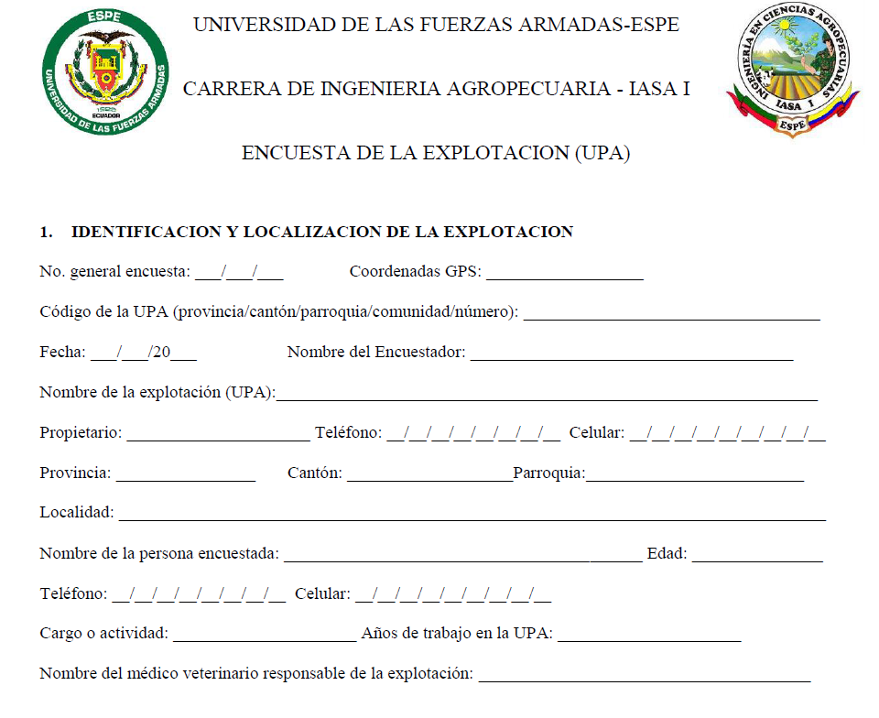
Materiales y métodos
TOMA DE MUESTRAS
Toma de la temperatura de los animales
462 bovinos
31 fincas ganaderas
10 localidades
Encuesta y registro de animales
Cantón Pedernales, Provincia de Manabí - Ecuador
Notes:
PLASMÓ
dos periodos realizados en los meses de octubre y diciembre de 2018
manejo, mantenimiento, situación sanitaria de la finca, sistema de producción de la finca, aspectos sanitarios y posibles manifestaciones clínicas de los animales observadas por el dueño o responsable

Slide 16
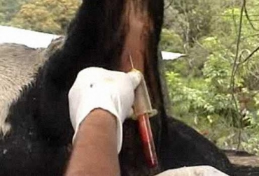





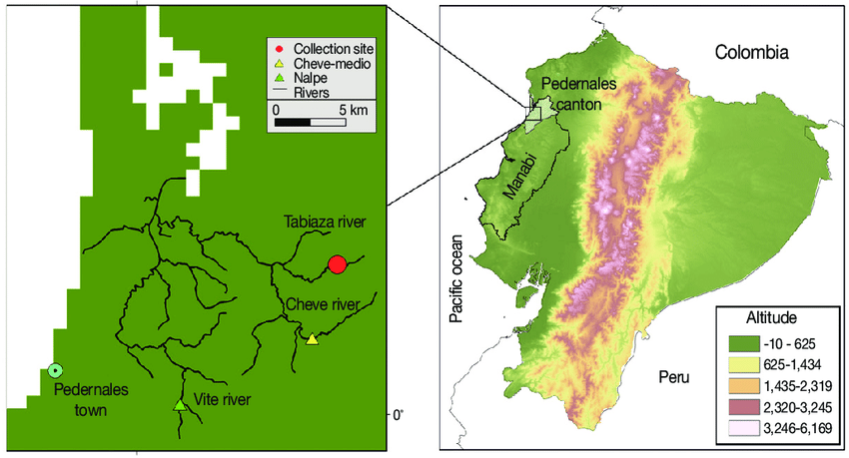
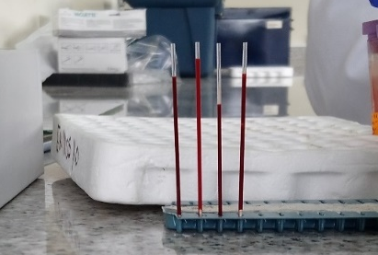
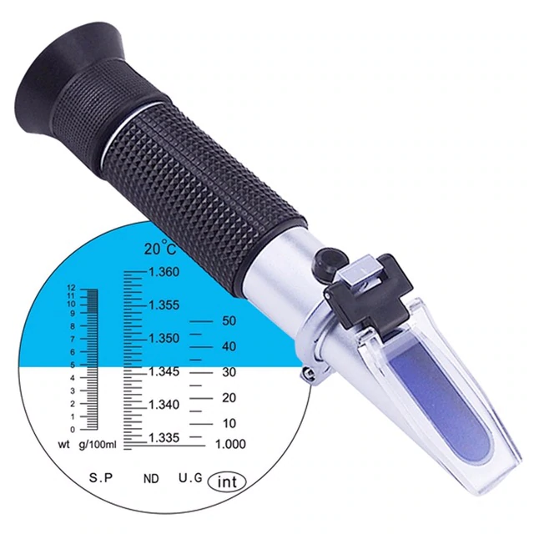
Materiales y métodos
Toma de puntos GPS
Extracción de sangre de la vena coccígea
Extracción ADN
Hematocrito
Proteínas totales

Slide 17


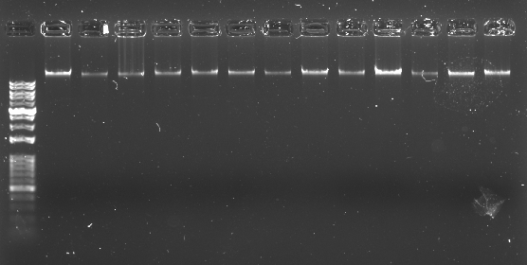

Materiales y métodos
Extracción de adn a partir de sangre total
Extracción manual
Modificación de Centro de Terapia Génica, Brno, República Checa, Albán & Tamayo (2009)
Notes:
Electroforesis horizontal
se cuantificó mediante espectrofotometría UV el ADN (ng/μL), utilizando el equipo NanoDrop
(3 Gb (3 mil millones de pares de bases))

Slide 18
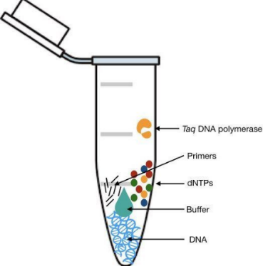
Materiales y métodos
Reacción en cadena de la polimerasa (PCR convencional)
Medina Naranjo et al., (2017)
Piro A (5´-AATACCCAATCCTGACACAGGG-3)
Piro B (5´-TTAAATACGAATGCCCCCAAC-3´)
~ 400 pb
Babesia bovis
Babesia bigemina
Gen 18S rRNA, Babesia spp.
Proceso | Temperatura (°C) | Tiempo (min) | Ciclos
Desnaturalización inicial | 94 | 5 | 1
Desnaturalización | 94 | 0,75 | 35
Hibridación | 55 | 0,75 | 35
Extensión | 72 | 1 | 35
Extensión final | 72 | 5 | 1
Mantenimiento | 4 | ∞ | -
componente de los ribosomas citoplásmicos eucarióticos
homólogo ARN ribosomal 16S en procariotas y mitocondrias
altamente conservado entre diferentes especies de eucariotas
utilizado con frecuencia en estudios filogenéticos
Mohammad et al., (2015)
Notes:
componentes básicos de todas las células eucariotas

Slide 19
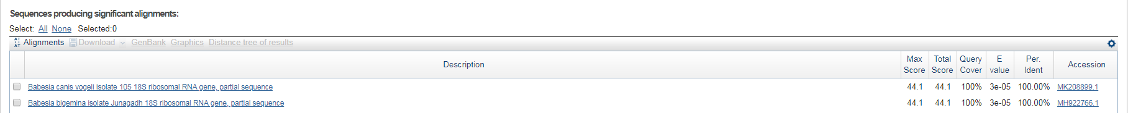
Materiales y métodos
Polimorfismos de longitud de fragmentos de restricción (RFLP)
Herramienta básica de búsqueda de alineación local (BLAST)
Piro A (5´-AATACCCAATCCTGACACAGGG-3)
Piro B (5´-TTAAATACGAATGCCCCCAAC-3´)
Babesia bigemina (393 bp)
1 attacccaat cctgacacag ggaggtagtg acaagaaata acaatacagg gctttcgtct
61 tgtaattgga atgatggtga tgtacaacct caccagagta ccaattggag ggcaagtctg
121 gtgccagcag ccgcggtaat tccagctcca atagcgtata ttaaacttgt tgcagttaaa
181 aagctcgtag ttgtatttca gcctcgcgtt ttttcccttg ttttgggtct tttcgctggc
241 tttcttttta ctttgagaaa attagagtgt ttcaagcaga cttttgtctt gaatacttca
301 gcatggaata atagagtagg accttggttc tattttgttg gtttcgagcc ttggtaatgg
361 ttaataggaa cggttggggg cattcgtatt taa
Babesia bovis (378 bp)
1 tcgagtacga atgcccccaa ccgttcctat taaccattac ccaaagtcaa ccaacggtac
61 gacaggggtc atacaaggtt attccatgct caattataca ggcgaaacct gcttgaaaca
121 ctctaatttt ctcaaagtaa cgaggcgtcc gcctagtgaa gaacactagg gcgggacgtg
181 agattcaact acgagctttt taactgcaac aagtttaata tacgctattg gagctggaat
241 taccgcggct gctggcacca gacttgccct ccaatgggta ctcgggcgag ggtgaaggtc
301 gcccccatgc caattacaga gcagtagccc cgtattggta tttcttgtca ctacctccct
361 gtgtcaggat tgggtaat

Slide 20

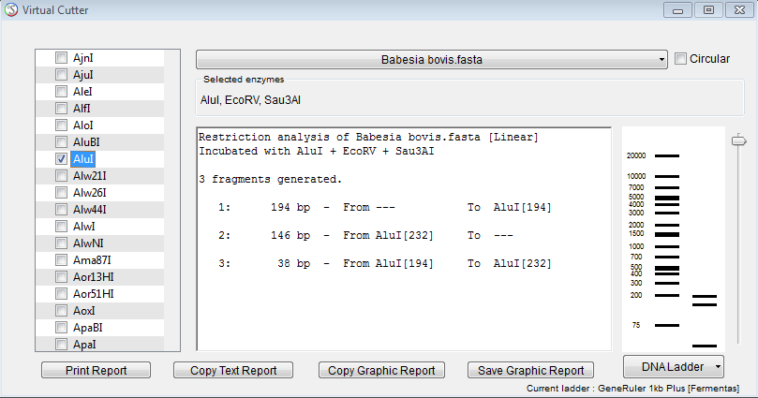
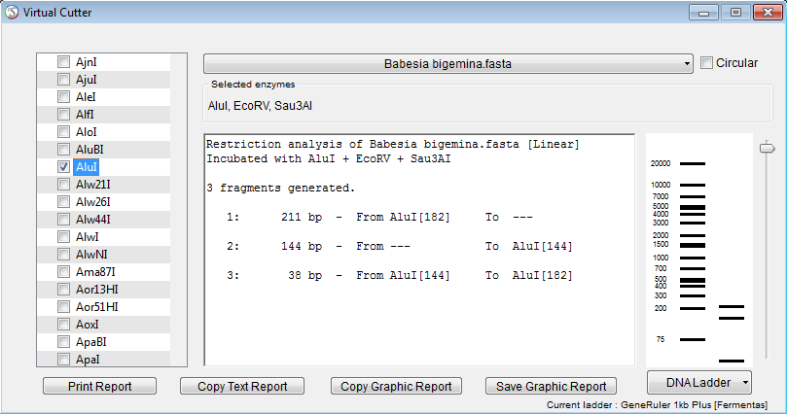
Materiales y métodos
Enzimas disponibles en el laboratorio:
AluI
EcoRV
Sau3AI

Slide 21

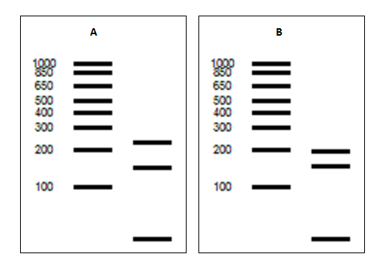

Materiales y métodos
Polimorfismos de longitud de fragmentos de restricción (RFLP)
Análisis Estadístico
Alu I
5'AG↓CT3'
3 fragmentos
211 pb
Georreferenciación
194 pb
38, 146 pb
B. bigemina
B. bovis

Slide 22
Hipótesis
H1: La técnica PCR-RFLP permite detectar Babesia spp. en muestras de sangre de ganado bovino de la provincia de Manabí – Ecuador.
H1: Existe relación entre la presencia de Babesia spp. y los parámetros fisiológicos y zootécnicos en ganado bovino de la provincia de Manabí – Ecuador.
Notes:
Considerando los antecedentes antes expuestos la presente investigación se plantean las siguientes hipótesis:

Slide 23
Resultados y discusión
ANÁLISIS DE LA MUESTRA
FINCA GANADERA | Localidad | Número de animales | Animales muestreados | Porcentaje de muestra | Distribución de muestra
FG1 | La Pimienta | 72 | 25 | 34,72% | 5,41%
FG2 | La Pimienta | 121 | 14 | 11,57% | 3,03%
FG3 | Mariano de Guacucal | 101 | 7 | 6,93% | 1,52%
FG4 | Mariano de Guacucal | 130 | 33 | 25,38% | 7,14%
FG5 | Mariano de Guacucal | 60 | 23 | 38,33% | 4,98%
FG6 | Mariano de Guacucal | 9 | 8 | 88,89% | 1,73%
FG7 | La Pimienta | 1094 | 39 | 3,56% | 8,44%
FG8 | La Pimienta | 47 | 10 | 21,28% | 2,16%
FG9 | Chemere del Salto | 103 | 32 | 30,10% | 6,93%
FG10 | Mariano de Guacucal | 10 | 8 | 80,00% | 1,73%
FG11 | Mariano de Guacucal | 41 | 3 | 7,32% | 0,65%
FG12 | La Pimienta | 907 | 46 | 5,07% | 9,96%
FG13 | La Pimienta | 76 | 9 | 11,84% | 1,95%
FG14 | Chemere del Salto | 19 | 14 | 73,68% | 3,03%
FG15 | Agua Sabrosa | 102 | 25 | 23,53% | 5,41%
FG16 | Agua Sabrosa | 72 | 15 | 20,83% | 3,25%
FG17 | Venado | 66 | 12 | 18,18% | 2,60%
FG18 | Venado | 25 | 8 | 32,00% | 1,73%
FG19 | Venado | 34 | 10 | 29,41% | 2,16%
FG20 | Venado | 771 | 20 | 2,59% | 4,33%
FG21 | Limones | 71 | 15 | 21,13% | 3,25%
FG22 | Agua Sabrosa | 15 | 6 | 40,00% | 1,30%
FG23 | Agua Sabrosa | 7 | 6 | 85,71% | 1,30%
FG24 | Cañaberal | 170 | 10 | 5,88% | 2,16%
FG25 | La Calderón | 67 | 11 | 16,42% | 2,38%
FG26 | Mariano de Guacucal | 61 | 8 | 13,11% | 1,73%
FG27 | Dogola | 20 | 6 | 30,00% | 1,30%
FG28 | Mariano de Guacucal | 142 | 15 | 10,56% | 3,25%
FG29 | La Pimienta | 44 | 11 | 25,00% | 2,38%
FG30 | La Pimienta | 3 | 2 | 66,67% | 0,43%
FG31 | Chemere Arriba | 122 | 11 | 9,02% | 2,38%
TOTAL |  | 4582 | 462 |  | 100,00%
Tipo Finca | N° de animales muestreados | Porcentaje
Carne | 68 | 14,72%
Leche | 198 | 42,86%
Doble propósito | 196 | 42,42%
TOTAL | 462 | 100,00%
SEXO | Frecuencia | Porcentaje
Macho | 32 | 6,93%
Hembra | 430 | 93,07%
TOTAL | 462 | 100,00%
EDAD | Frecuencia | Porcentaje
0-6 meses | 0 | 0,00%
7-18 meses | 21 | 4,55%
19-36 meses | 119 | 25,76%
37-72 meses | 241 | 52,16%
73-96 meses | 57 | 12,34%
97 + meses | 24 | 5,19%
TOTAL | 462 | 100,00%
Notes:
Animales en producción - 37-72 meses

Slide 24
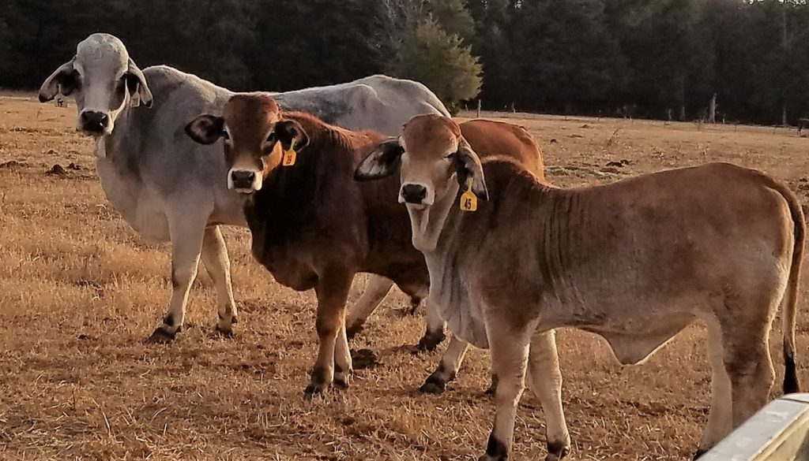
Resultados y discusión
RAZA | Frecuencia | Porcentaje
Angus | 23 | 4,98%
Angus mestiza | 4 | 0,87%
Brahman | 126 | 27,27%
Brahman mestiza | 87 | 18,83%
Brown Swiss | 84 | 18,18%
Brown Swiss mestiza | 9 | 1,95%
Charbray | 4 | 0,87%
Charolais | 19 | 4,11%
Charolais mestiza | 1 | 0,22%
Girolando | 12 | 2,60%
Girolando mestiza | 1 | 0,22%
Gyr | 19 | 4,11%
Gyr mestiza | 1 | 0,22%
Holstein | 23 | 4,98%
Holstein mestiza | 3 | 0,65%
Jersey | 3 | 0,65%
Kiwi | 2 | 0,43%
Mestiza | 18 | 3,90%
No identificada | 15 | 3,25%
Nelore | 1 | 0,22%
Simbra | 5 | 1,08%
Simbra mestiza | 1 | 0,22%
Simmental | 1 | 0,22%
TOTAL | 462 | 100,00%
Productoras de leche como Brown Swiss, Girolando, Gyr, Holstein y Jersey
Notes:
La mayor cantidad de muestras provienen de ganado de raza Brahman , esta raza se ha desarrollado como una importante raza de carne en zonas tropicales húmedas y subtropicales secas, es adecuada para cruzamientos, dando un excelente vigor híbrido en la progenie (Fortes et al., 2012).
A pesar del alto porcentaje de muestras tomadas de la raza de carne Brahman, una gran cantidad de muestras fueron tomadas de animales mestizos, en las que se incluían razas productoras de leche como Brown Swiss, Girolando, Gyr, Holstein y Jersey.

Slide 25
Resultados y discusión
DISTRIBUCIÓN DE TEMPERATURA, Hct y PT DE LOS ANIMALES MUESTREADOS
Temperatura | Frecuencia | Porcentaje
Bajo (< 38,0 °C) | 34 | 7,5%
Normal (38,0 - 39,3°C) | 368 | 79,5%
Alto (> 39,3°C) | 60 | 13,0%
Total | 462 | 100,00%
Hct | Frecuencia | Porcentaje
Bajo (< 24%) | 16 | 3,46%
Normal (24-46%) | 445 | 96,32%
Alto (> 46%) | 1 | 0,22%
Total | 462 | 100,00%
Proteínas Totales | Frecuencia | Porcentaje
Bajo (< 38,0 °C) | 4 | 0,87%
Normal (38,0 - 39,3°C) | 398 | 86,15%
Alto (> 39,3°C) | 60 | 12,99%
Total | 462 | 100,00%

Slide 26
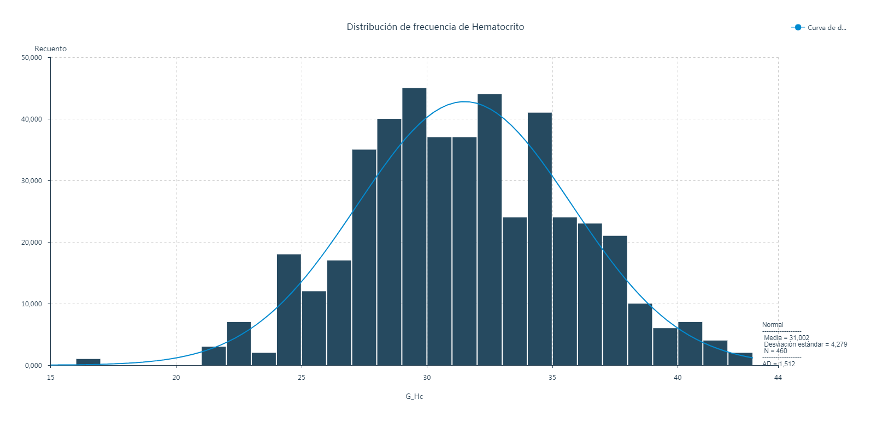
Resultados y discusión
MEDIDAS DE TENDENCIA CENTRAL Y DISPERSIÓN DE LOS FACTORES ANALIZADOS
Factor | Rango utilizado | Media | Mediana | Moda | Desviación estándar | Máximo | Mínimo
Temperatura (°C) | 38,0-39,3°C | 38,6345 | 38,7 | 38,7 | 0,5976 | 40,2 | 36,4
Hematocrito (%) | 24-46% | 31,0022 | 31,00 | 29,00 | 4,2787 | 42,00 | 16,00
Proteínas totales (g/dL) | 5,7-8,1 g/dL | 7,3970 | 7,20 | 7,0 | 0,9265 | 11,10 | 5,30
Erickson et al. (2015) y Radostits, Gay, Hinchcliff, and Constable (2006)
Gray et al. (2019)
Notes:
La media obtenida muestra que los factores se encuentran en un rango normal
La desviación estándar del hematocrito (4,2787%) presenta un valor alto debido a que el valor más bajo obtenido fue de 16 (frecuencia de 1) y el valor más alto fue de 42 (frecuencia de 2) estos valores se encuentran muy dispersos con respecto a la media.
El valor bajo obtenido en el hematocrito puede ser un posible indicador de anemia en el ganado bovino (Nkuo-Akenji, Chi, Cho, Ndamukong, & Sumbele, 2006), sin embargo pruebas complementarias como hemoglobina o RCB (red blood cells) serían necesarias para confirmar el diagnóstico. El valor alto obtenido pudo deberse a que el animal se encontraba en condiciones de shock, deshidratación o tratado con diuréticos o medicamentos cardíacos en el momento de la toma de muestra (Erickson, Goff, & Uemura, 2015).
la infección frecuente de los hospedadores permite a estos alcanzar un nivel de inmunidad ante la infección, que les garantiza la ausencia de signos y síntomas, con un nivel de infección estable en el tiempo

Slide 27
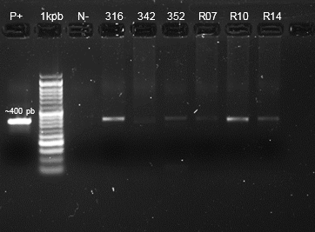

Resultados y discusión
PREVALENCIA DE Babesia spp.
PCR convencional
RFLP (Polimorfismos de longitud de fragmentos de restricción)
48 muestras
B. bovis
B. bovis
Solo las larvas transmiten B. bovis, mientras que la transmisión de B. bigemina no se produce hasta las etapas adulta y ninfal.
Gray et al. (2019)
200pb
Hemoglobina fetal (HbF) en terneros
Bhat et al., (2017)
B. bigemina
Babesia spp. | Frecuencia | Porcentaje
Negativo | 164 muestras | 35,65%
Positivo | 296 muestras | 64,35%
TOTAL | 460 muestras | 100,00%
 | Positivo | Negativo | Prevalencia
B. bovis | 6 | 42 | 12,50%
B. bigemina | 42 | 6 | 87,50%
(71,43%) León Jaramillo (2017)
Zamora Chinchipe, nPCR
(56,5%) Tiago (2008)
Mozambique, PCR convencional
Babesia bigemina (56.2%) Babesia bovis del (4,7%).Oliveira-Sequeira et al., (2005)
São Carlos – Brasil, nPCR
Terremoto - 16 de abril de 2016
Uso excesivo de acaricidas
Asokan & Vanitha, (2017),
Mosquera, (2016)
Notes:
El control positivo se obtuvo mediante clonación a partir de una muestra positiva a Babesia spp. obtenida por Medina Naranjo et al. (2017).
intensidad variada, esto puede deberse a que existió una mayor cantidad de ADN plantilla de Babesia spp. en las bandas que mostraron una mayor intensidad
El resultado obtenido podría deberse a la alta sensibilidad de la técnica de PCR en la detección de animales asintomáticos y con niveles bajos de parasitemia, este procedimiento permite una detección de parasitemias tan bajas como 0.01% (Carret et al., 1999). Durrani, Mehmood, and Shakoori (2010) confirmaron que la prueba de PCR es más sensible para detectar infecciones de bajo grado en animales portadores en comparación con el examen microscópico de frotis de sangre, en su investigación determinaron la eficacia general del examen microscópico de frotis de sangre, IFA y PCR (6.8%, 23.5% y 41.2%, respectivamente) en parásitos sanguíneos en el ganado.
Las tasas de infección de la garrapata a B. bigemina son considerablemente más altas
posible razón para el aumento de la resistencia a B. bovis, ya que la HbF es uno de los factores que contribuyen a la alta resistencia del ganado joven contra la infección por B. bovis
Nepal
De otro lado, el uso excesivo de acaricidas y pastoreo rotativo parece estar relacionado con los brotes de babesiosis, especialmente en el ganado lechero.

Slide 28
Resultados y discusión
Prevalencia de Babesia spp. de acuerdo a las localidades del cantón Pedernales, provincia de Manabí, Ecuador.
Localidad | Frecuencia | Prevalencia
Agua Sabrosa | 36 | 12,16%
Cañaberal | 6 | 2,03%
Chemere Arriba | 8 | 2,70%
Chemere del Salto | 33 | 11,15%
Dógola | 2 | 0,68%
La Calderón | 7 | 2,36%
La Pimienta | 90 | 30,41%
Limones | 13 | 4,39%
Mariano de Guacucal | 64 | 21,62%
Venado | 37 | 12,50%
TOTAL | 296 | 100,00%

Slide 29



Resultados y discusión
CORRELACIÓN ENTRE LA PREVALENCIA DE BABESIA SPP. Y PARÁMETROS FISIOLÓGICOS
Temperatura | Frecuencia | Porcentaje
Baja | 16 | 5,41%
Normal | 240 | 81,08%
Alta | 40 | 13,51%
TOTAL | 296 | 100,00%
$$p=0,0135<0,05$$
Hematocrito | Frecuencia | Porcentaje
Bajo | 12 | 4,05%
Normal | 284 | 95,95%
Alto | 0 | 0,00%
TOTAL | 296 | 100,00%
$$p=0,0271<0,05$$
Existe diferencia significativa
Proteínas totales | Frecuencia | Porcentaje
Bajo | 3 | 1,01%
Normal | 254 | 85,81%
Alto | 39 | 13,18%
TOTAL | 296 | 100,00%
$$p=0,0089<0,05$$

Slide 30



Resultados y discusión
CORRELACIÓN ENTRE LA PREVALENCIA DE Babesia bovis y Babesia bigemina Y PARÁMETROS FISIOLÓGICOS
Temperatura | B. bovis | Porcentaje | B. bigemina | Porcentaje
Baja | 0 | 0,00% | 1 | 2,38%
Normal | 3 | 50,00% | 37 | 88,10%
Alta | 3 | 50,00% | 4 | 9,52%
TOTAL | 6 | 100,00% | 42 | 100,00%
$$p=0,0309<0,05$$
Existe diferencia significativa
Hematocrito | B. bovis | Porcentaje | B. bigemina | Porcentaje
Bajo | 0 | 0,00% | 0 | 0,00%
Normal | 6 | 100,00% | 42 | 92,86%
Alto | 0 | 0,00% | 0 | 0,00%
TOTAL | 6 | 100,00% | 42 | 100,00%
estabilidad enzoótica de la enfermedad
$$p=0,0001<0,05$$
Equilibrio entre el proceso de infección y la adquisición de inmunidad
Proteínas totales | B. bovis | Porcentaje | B. bigemina | Porcentaje
Bajo | 0 | 0,00% | 0 | 0,00%
Normal | 4 | 66,67% | 39 | 92,86%
Alto | 2 | 33,33% | 3 | 7,14%
TOTAL | 6 | 100,00% | 42 | 100,00%
$$p=0,0247<0,05$$
Bock et al., 2004
Notes:
Tanto como para B. bigemina y B.bovis, generalmente el primer signo clínico es fiebre alta con temperaturas rectales que pueden llegar hasta los 45,5°C (Gasque, 2008)
Los porcentajes obtenidos de prevalencia en función de temperatura, hematocrito y proteínas totales respectivamente, se encuentran en su mayoría en rangos normales de cada uno de estos factores, lo que sugiere que existe estabilidad enzoótica de la enfermedad. La aparición de babesiosis en una población de ganado depende en gran medida de la frecuencia con que se transmite la especie causante (Fivaz et al., 2012). Si hay una transmisión frecuente del parásito, todos los terneros se infectarán durante los primeros 6 a 8 meses de vida. Los terneros en este grupo de edad están protegidos por factores adquiridos por la madre y no específicos, y se desarrollará inmunidad sin evidencia de enfermedad (Bock et al., 2004).
Las razas de ganado nativas de las regiones endémicas de Babesia a menudo tienen un cierto grado de resistencia natural a la enfermedad y las consecuencias de la infección no son tan graves como cuando se trata de razas exóticas (Fivaz et al., 2012).

Slide 31


Resultados y discusión
CORRELACIÓN ENTRE LA PREVALENCIA DE Babesia spp. Y EL TIPO DE PRODUCCIÓN
Tipo de finca | Frecuencia | Porcentaje
Carne | 34 | 11,49%
Leche | 127 | 42,91%
Doble propósito | 135 | 45,61%
TOTAL | 296 | 100,00%
$$p=0,0169<0,05$$
Existe diferencia significativa
Tipo de finca | B. bovis | Porcentaje | B. bigemina | Porcentaje
Carne | 0 | 0,00% | 5 | 11,90%
Leche | 0 | 0,00% | 19 | 45,24%
Doble propósito | 6 | 100,00% | 18 | 42,86%
TOTAL | 6 | 100,00% | 42 | 100,00%
$$p=0,0324 <0,05$$

Slide 32

Resultados y discusión
CORRELACIÓN ENTRE ANIMALES NEGATIVOS Y POSITIVOS
Factor | Valor p
Hematocrito | 0,2300
Proteínas totales | 0,4091
Temperatura | 0,1758
$$p>0,05$$
no existe diferencia entre animales positivos y negativos

Slide 33
Resultados y discusión
FACTORES DE RIESGO
Factor | Risk ratio (95% CI) | Límite inferior | Límite superior | Valor p
Trypanosoma spp. | 1,0439 | 0,9909 | 1,0997 | 0,0668
Sexo | 1,0829 | 0,5433 | 2,1586 | 0,4105
Movilización de animales fuera de la finca | 1,0600 | 0,8554 | 1,3136 | 0,2983
Presencia de garrapatas | 0,5264 | 0,2318 | 1,1953 | 0,0578
 | Trypanosoma spp. |  | TOTAL
Babesia spp. | N | P
N | 155 | 9 | 164
P | 268 | 28 | 296
TOTAL | 423 | 37 | 460
No se obtuvo una asociación significativa
Gasque (2008)
Notes:
Para el análisis de los factores de riesgo, el hematocrito, proteínas totales y temperatura fueron transformadas en variables binomiales
no se obtuvo una asociación significativa con la prevalencia obtenida de Babesia spp
Los resultados obtenidos de los factores de riesgo, muestran que no se puede asegurar que existe una relación entre el sexo, hematocrito, proteínas totales, temperatura, movilización de animales fuera de la finca o presencia de garrapatas y la prevalencia de Babesia spp. encontrada en este estudio, es decir ninguno de estos factores puede ser utilizado para determinar si un animal es portador del parásito.
Gasque (2008) menciona que, por lo general, babesiosis no produce enfermedad clínica, sin embargo, en animales de avanzada edad los síntomas pueden ser muy severos dependiendo de la patogenicidad y zona geográfica.

Slide 34
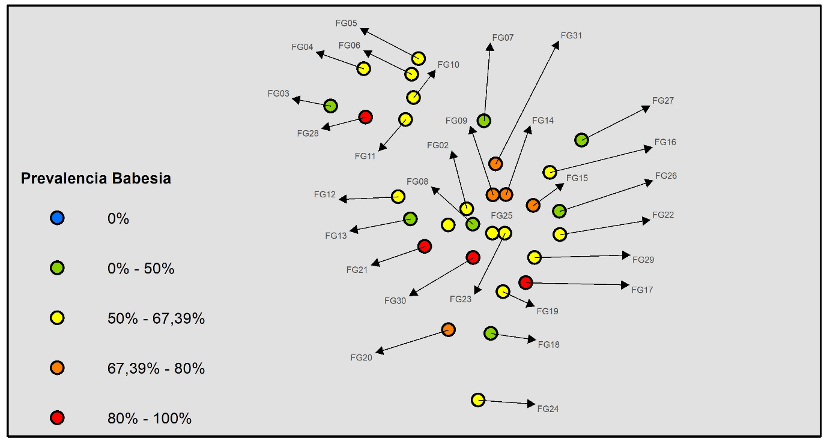
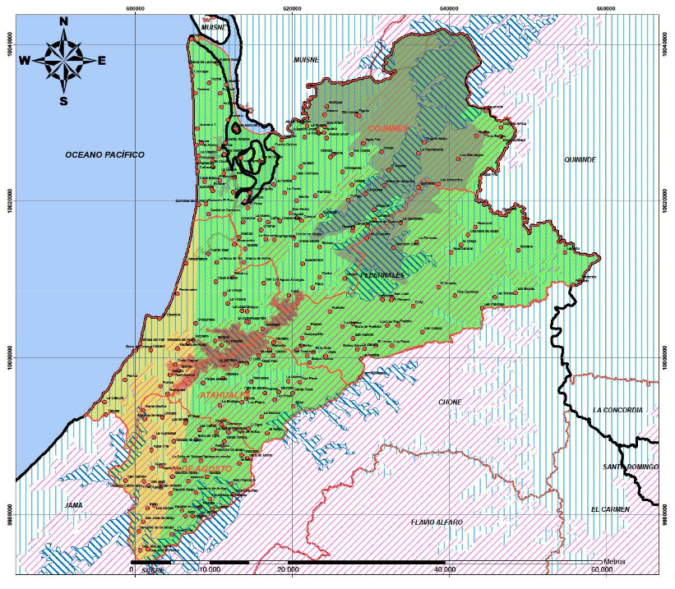
Resultados y discusión
GEORREFERENCIACIÓN
Notes:
Se observa que a medida que las fincas ganaderas se alejan de estos puntos existe una disminución en la prevalencia.

Slide 35
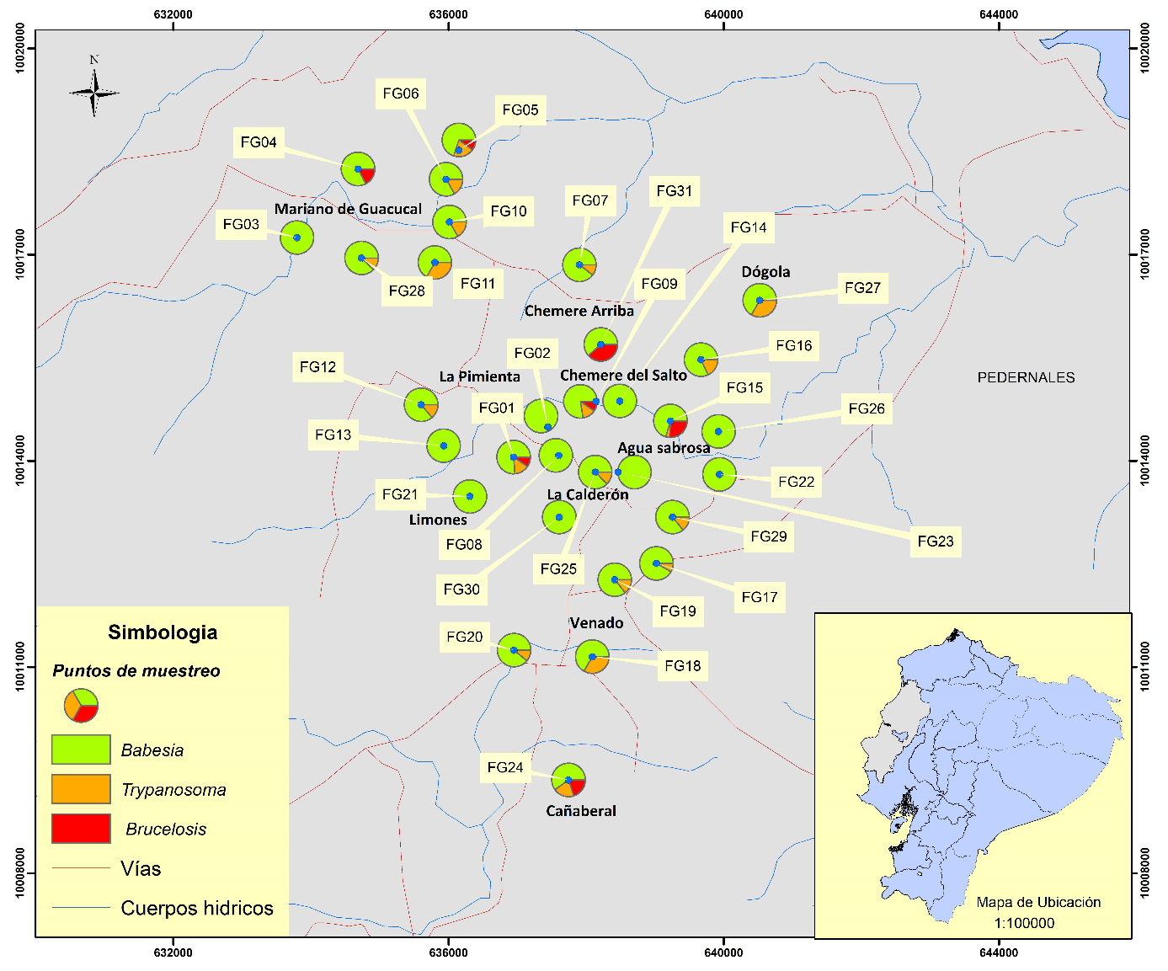
Resultados y discusión
Georreferenciación
Notes:
La localidad que presenta más número de casos positivos a Babesia spp. es La Pimienta 90/296 (30,41%)

Slide 36
Conclusiones
Se determinó una prevalencia de 64,35% para Babesia spp. mediante PCR convencional en el cantón Pedernales, provincia de Manabí – Ecuador.
La prevalencia a Babesia bovis fue de 12,50% y la prevalencia a Babesia bigemina fue de 87,50% mediante el uso de Polimorfismos de longitud de fragmentos de restricción.
No existió diferencia significativa en la temperatura, hematocrito o proteínas totales entre los animales positivos y negativos a Babesia spp.
A pesar de la alta prevalencia encontrada, no se encontraron factores de riesgo asociados.
La presencia de Babesia spp. en las 31 fincas ganaderas indica que existe una situación endémica estable, por lo que probablemente la enfermedad clínica ocurre raramente o no ocurre en absoluto.
La Georreferenciación de los resultados obtenidos, permitió evidenciar la distribución de la enfermedad en las diferentes localidades, lo que permitirá tomar medidas de control que eviten la dispersión de la enfermedad.

Slide 37
Recomendaciones
Se recomienda realizar un nuevo muestreo durante la época de lluvia, para evaluar si existe una variación en la prevalencia a Babesia spp.
Estandarizar una PCR multiplex que permita la identificación de especies de Babesia.
Realizar pruebas complementarias (Hb, VCM y HCM) de laboratorio que confirmen el estado fisiológico de los animales muestreados.
Utilizar la información generada a partir de esta investigación para la realización de un estudio epidemiológico adicional.
Realizar un análisis filogenético de las muestras obtenidas que permitan idear medidas de control específicas para Babesiosis bovina en el Ecuador.
Notes:
Higher values of infection were observed during the wet season and late wet season; nevertheless, other variables such as age, production type, sex, breed and babesiosis control were also significantly associated with infection.
Hemoglobina corpuscular media

Slide 38


Agradecimientos
Colaboradores científicos
Dra. María Augusta Chávez, M.Sc.
Carrera de Ingeniería en Biotecnología Matriz Sangolquí – ESPE
Armando Reyna, PhD.
Carrera de Ingeniería en Biotecnología Extensión Santo Domingo – ESPE
Dr. Jorge Ron Román, Ph.D.
Carrera de Ingeniería Agropecuaria IASA I - ESPE
Lcda. Sarah Martín Solano, Ph.D.
Carrera de Ingeniería en Biotecnología Matriz Sangolquí – ESPE
Técnicos, Tesistas y Pasantes del Laboratorio de Biotecnología Animal y Laboratorio de Inmunología y Virología- ESPE
Sr. Mario Hernández Mosquera
Dueños de las fincas ganaderas del Cantón Pedernales, provincia de Manabí, Ecuador
Ing. Fernanda Pérez
Ing. Jimmy Jumbo

